Slide 1
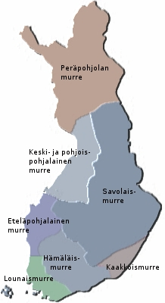
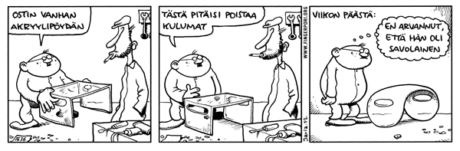
Murteet

Slide 2
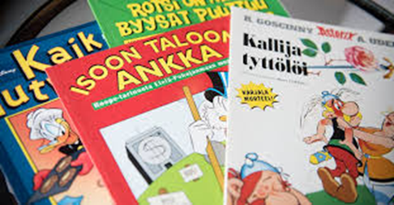

Murre
ensimmäinen kieli
kielen erilaistuminen:
  etäisyys ja vuorovaikutus
  Asutushistoria
länsi- ja itämurteet → sen verran yhteyksiä, etteivät eri kieliä
ei tarkkoja alueita → välimurteet

Slide 3
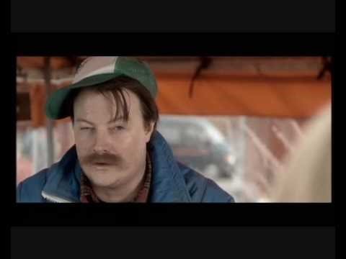

EROT
Ääntämys
(Savolaismurretta)

Slide 4
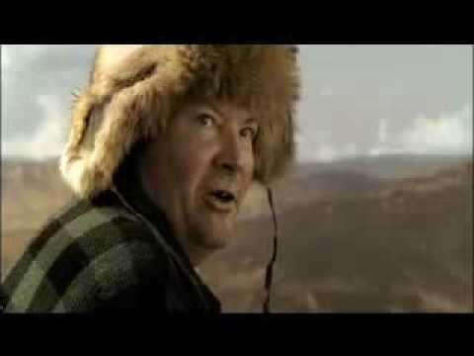
Peräpohjolan
murretta

Slide 5
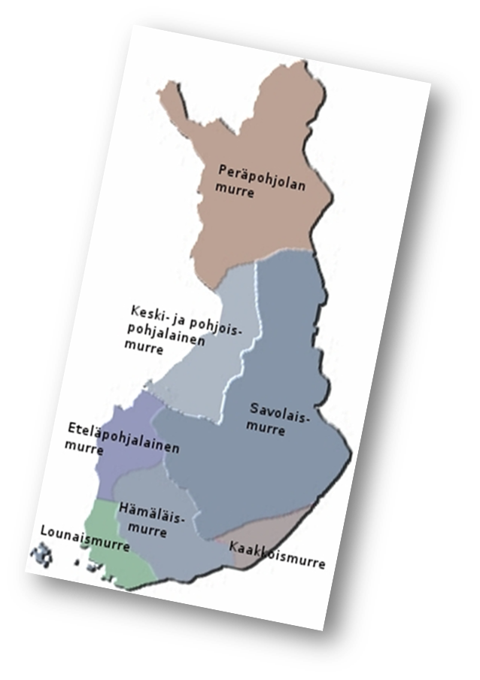
Taivutus, esim. loi-monikko (taloloita)
Sanojen merkitys
Omat sanonnat
Oma huumori
Alueen
  kulttuuri
  elämäntapa
  asioihin suhtautuminen

Slide 6
Päämurrealueiden eroja
Länsimurteet
Itämurteet
mä, mää
sä, sää, nää
kävelee, tulee
maa, pää
mettä
autos, autosa
minä, mie, miä
sinä, sie, siä
kävellöö, tulloo
mua, piä
mehtä, metsä
autossa

Slide 7
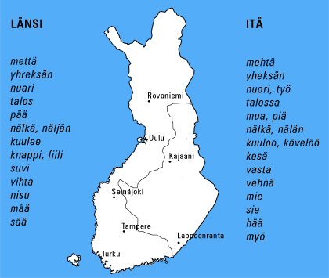

Slide 8
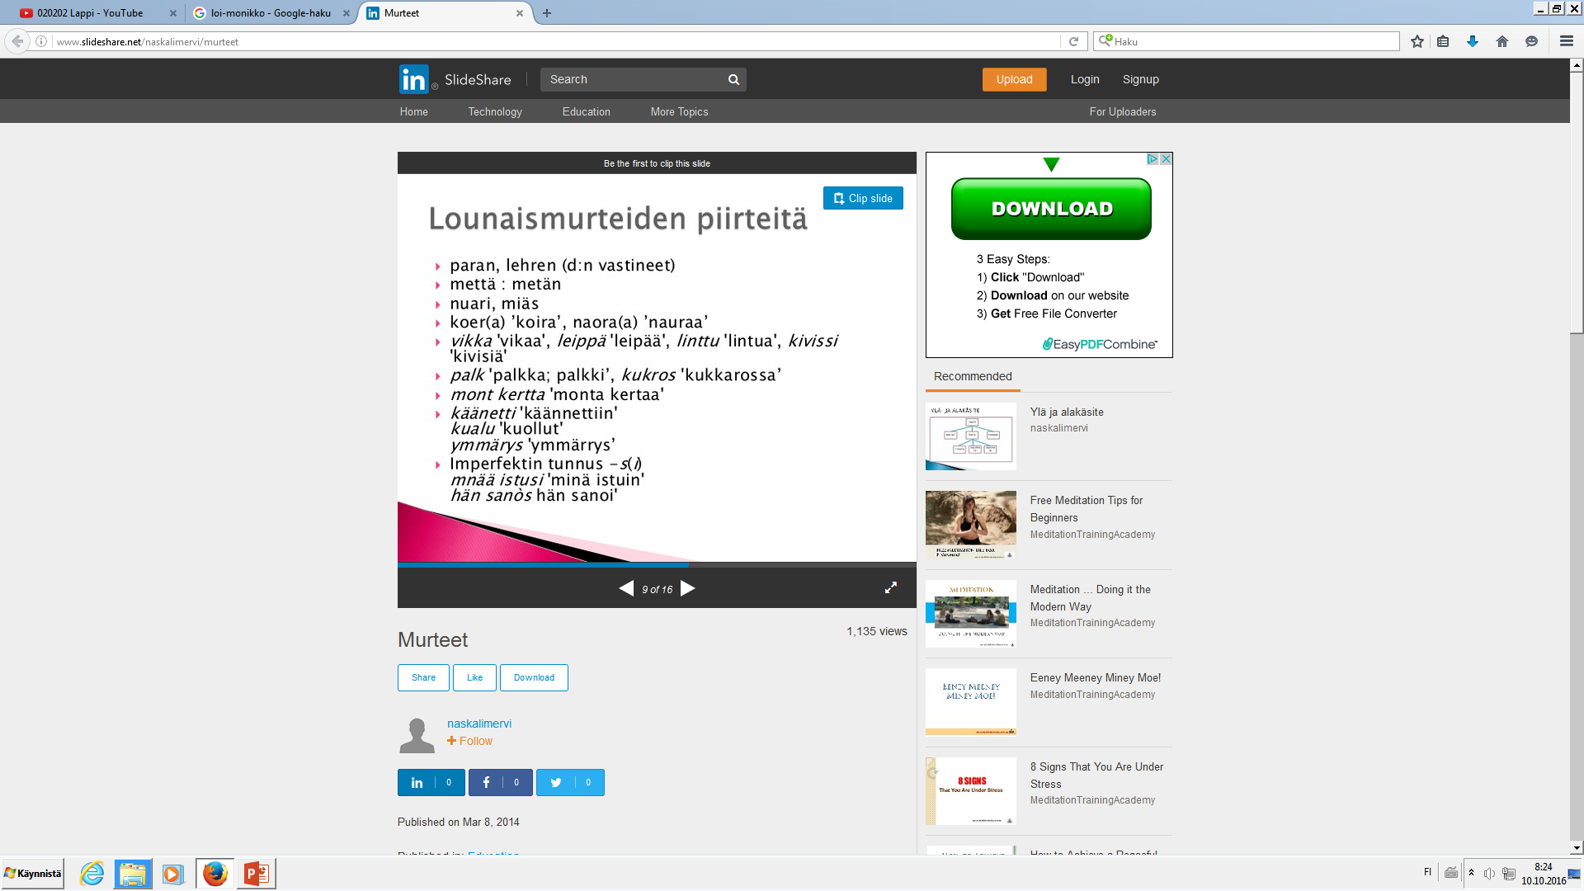
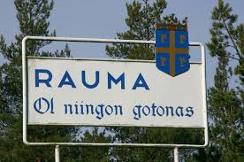
Lounaismurteiden piirteitä
näyte

Slide 9
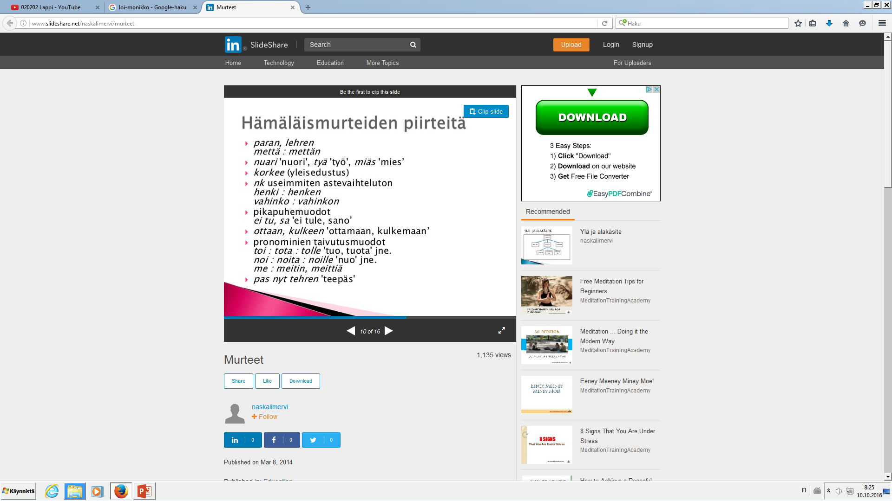
Hämäläismurteiden piirteitä
näyte

Slide 10
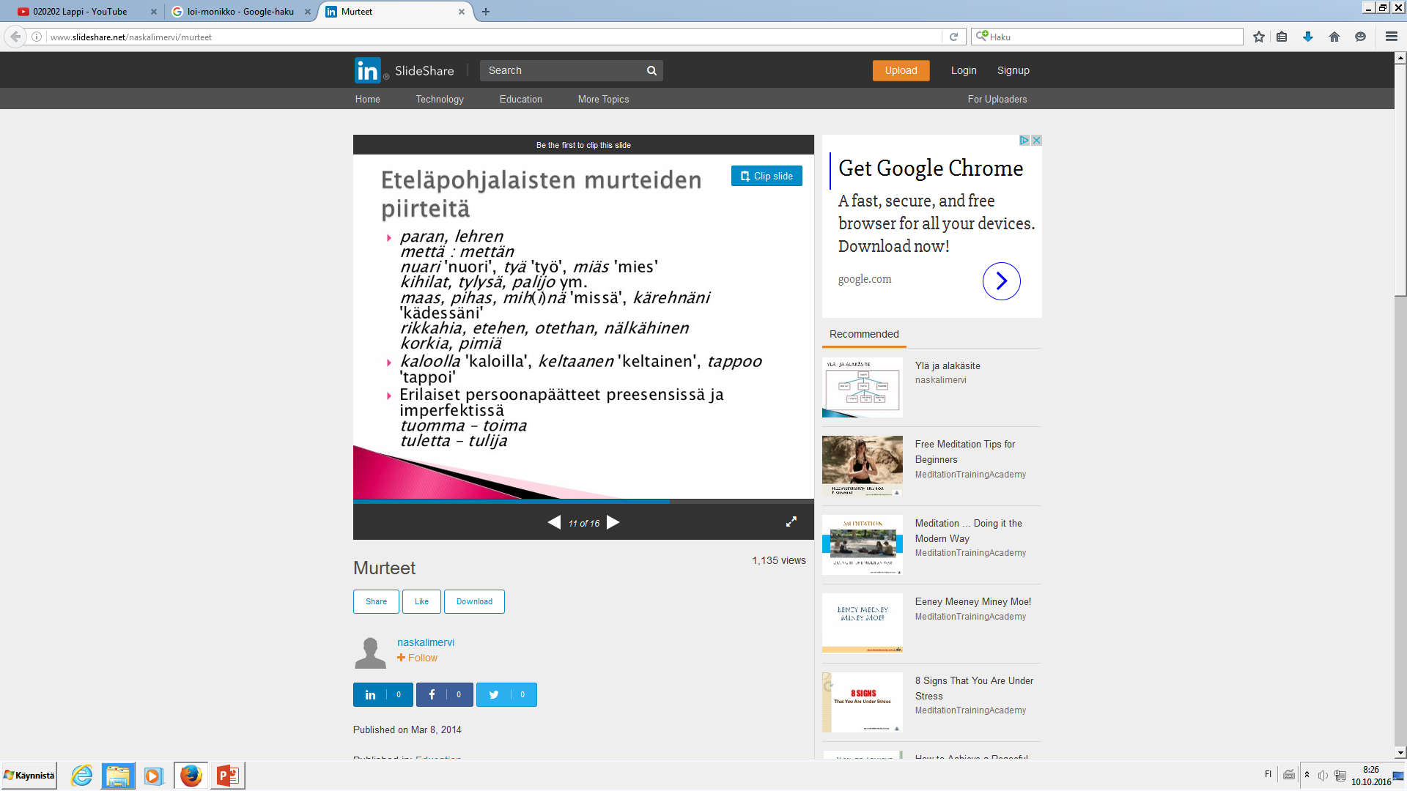
Eteläpohjalaisten murteiden piirteitä
näyte

Slide 11
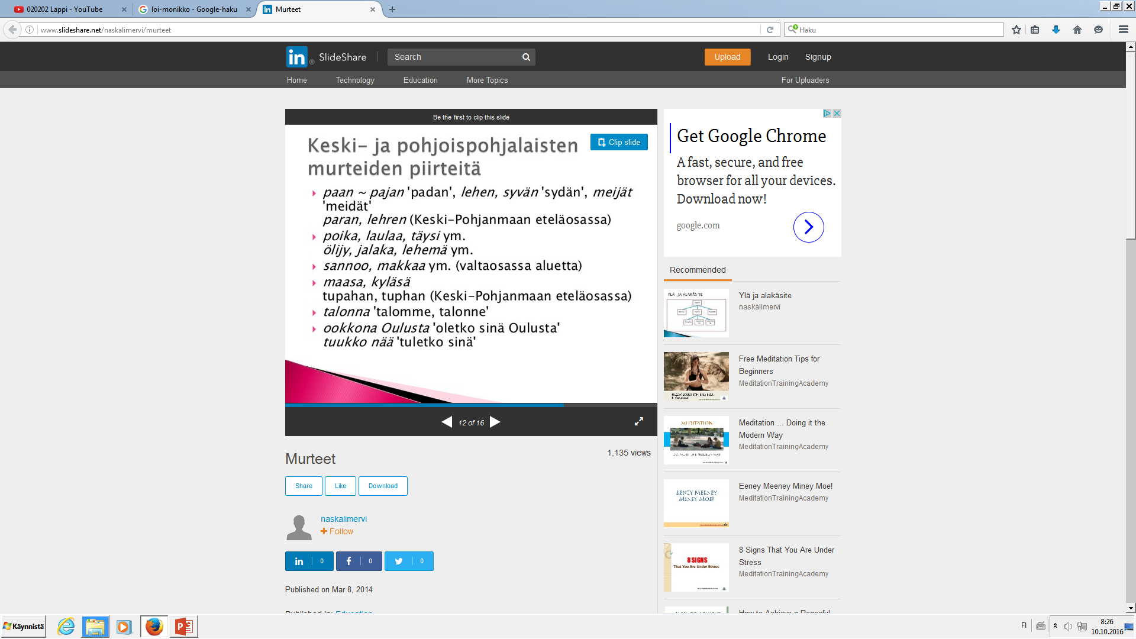
Keski- ja pohjoispohjalaisten murteiden piirteitä
näyte
Kuinka ollahan pohojalaasia?

Slide 12
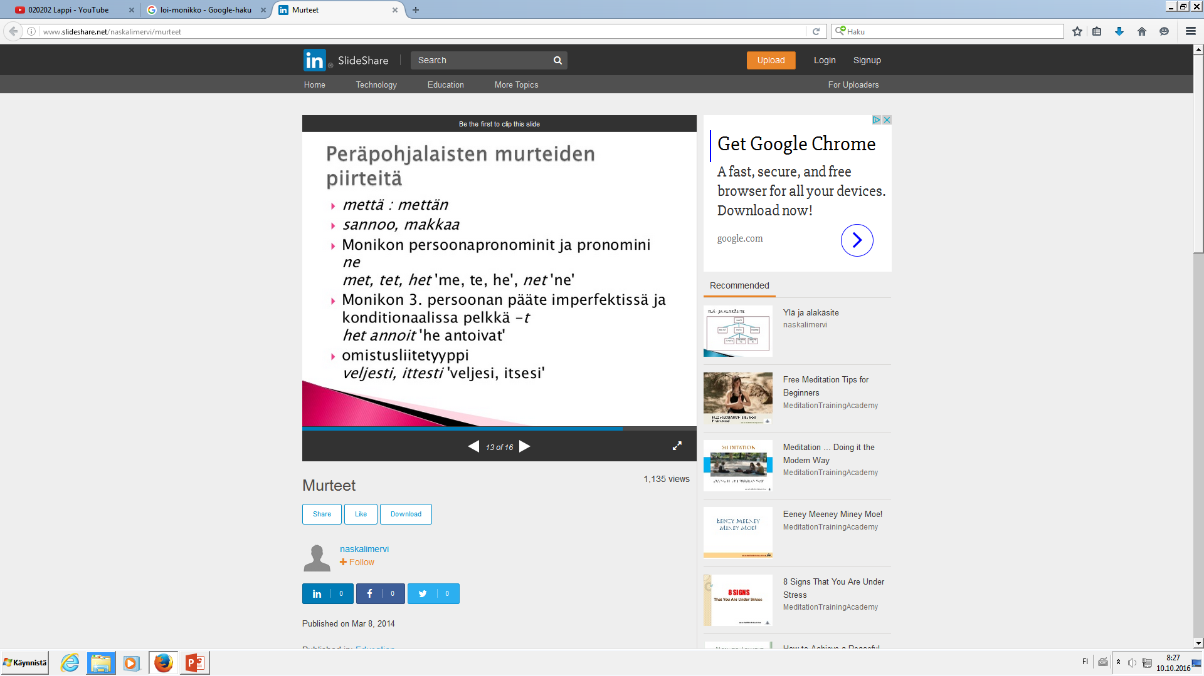
Peräpohjalaisten murteiden piirteitä
näyte

Slide 13
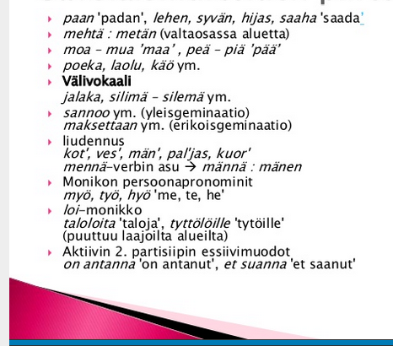
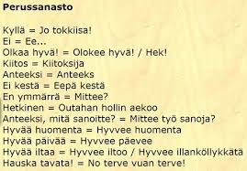
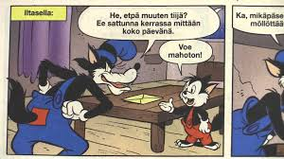
Savolaismurteiden piirteitä
näyte

Slide 14
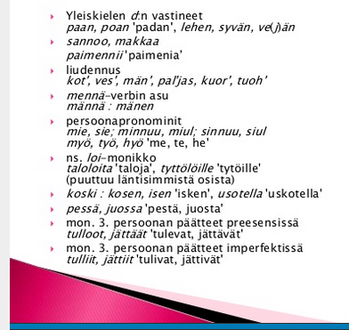
Kaakkoismurteiden piirteitä
näyte
Antsku

Slide 15
Kalakukon naatintaohje
"Elä uattele enempöö vua naati ja tietennii maeskuttele..."
Avvoo paketti.
Poesta kiäreet.
Ota asseeks iso veihti ja kohtalaene huarukka.
Pane eväs ettees toloku pöyvälle (ei sua vapista).
Hätistä toeset loetommalle.
Pistä iso veihti kärki eellä kuko selekää ja leikkoo eestaas nykyttämällä kämmene kokkoene aukko kuko selekää.
Ota lämpäre kättees, paa voeta piälle ja hujjaata iäntä kohti. Se olj kuorta särpimeks.
Huokase ja raahotu, ota sitte huarukka kättees, kato kuko sissää ja tonkase.
Näläkäs lienöö jo iha tolokuto etkä sisällöstä sua vielä selevee - niikö.
Usko poes, eessäs on herkkuva. Se on aetoo Partas Hanna-vaenaan reseptillä tehtyä savolaesta perinneruokoo. Oekeeta ahvenkalloo kylykikylessä toesta killoo ja välissä sitä ihteesä eli ison punasilimäse possun kylykee (helekuti hyvvee läskiä, tolokuttoma nuukasti lihhoo).
Lyöhä huarukkas syvemmälle hyvvään, ja mittee saet se kaekki on syötävvöö.
Avvoo tuas suus ja laeta lasti mänemää.
Ota huarukka poes suustas.
Elä aattele ennee enempöö vua naati ja tietennii maeskuttele.
Ossootko piättee, kummasta tykkeet enemmä... nimittäe sisuksesta vae kuoresta...
Elähä hättäele! Anna vua huaruka heilua iha reippaasti, ruotoloita ei tarvihe pelätä.
Rööhtäse välillä ja oijo ihtees. Se parantaa ruokahaluva.
Isolla veihtellä suurenna reikee ja vuole kuorta lissee kitusiis.
Syö nii paljo että napa ruskaa.
Aperitiiviks soppii eriommaesesti kokkeljpiimä.
Jäläkiruovaks soppii huiluuruppeema alakovi puolella hööstettynä tönkkösuolatuilla muikuilla, iha vua huikopalaks ikkäeku varalta ettei näläkä pääse yllättämmää.
Ou varovaene, joskus suattaa kalakukko kovaiänisesti huutoo ja potkia vielä poestuessaannii.

Slide 16
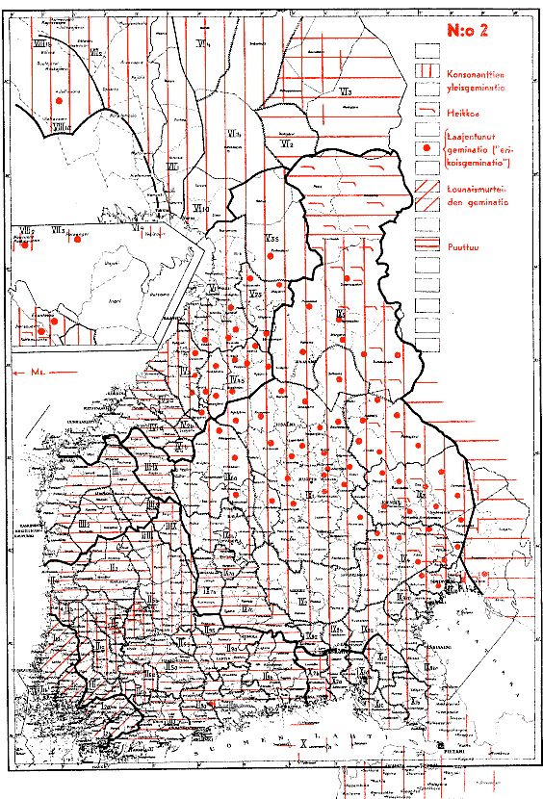
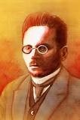
* Konsonanttien geminaatio
eli kahdentuminen, esim. tulloo, männöö
(tulee, menee)
murretutkija Lauri Kettunen
1885 - 1936

Slide 17
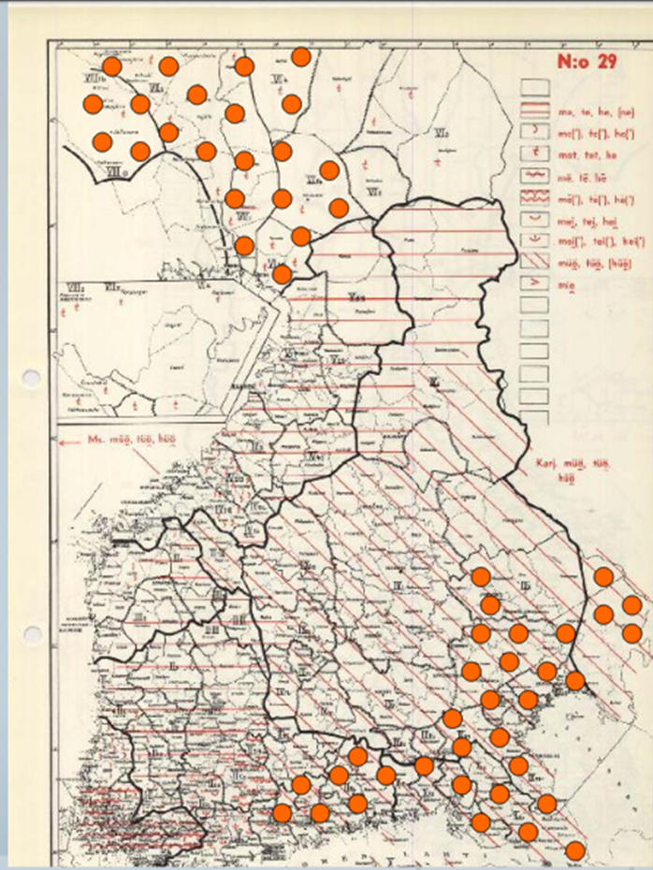
* Persoonapronomini mie

Slide 18
Kuusaan murteen piirteitä
(kaakkoishämäläisten murteiden Iitin ryhmä)
persoonapron. mie ~miä, sie ~siä, se, myö ~myä, työ ~tyä, ne
Omistusmuodot min, sin
d > kato: kahes kohas ’kahdessa kohdassa’,
yhellä käellä ’yhdellä kädellä’
(aiemmin d > l: kahles kohlas, yhlel kälel)
ei geminaatiota: se tulee, sataa (vrt. esim. kaakkoismurteiden hää tulloo, sattaa)

Slide 19
Loppuheitto yleistä: täs kyläs, yhel äijäl ol kaks tytärt
-nen-loppuiset sanat: hevoin, siniin, Virtain, Lahtiin, sellain
Diftongien avartuminen: tua viaras tyämiäs
Komitatiivi kaa: auton kaa, äitin kaa
Sanoja: murha ’iso’, äiskä, iskä, häiskä, rylliä

Slide 20
Aku Ankan murteet
Turun murretta (Hermanni)

Slide 21
* Sanastoeroja
Länsimurteet
vihta
takki
kori
ehtoo
tykönä
paatti
suvi
en viitsi ’en jaksa’
nisu
viruttaa
vadelma
puhua
Itämurteet
vasta
nuttu
vasu
ilta
luona
vene
kesä
en kehtaa ’en jaksa’
vehnä
huuhtoa
vattu
haastaa

